Slide 1

ĐỒ ÁN CUỐI KỲ - DCT122C5
Xây dựng quy trình Agentic AI cho Website Thương mại điện tử
Hệ thống Microservices kết hợp Tác tử AI tự chủ
Giảng viên hướng dẫn: Thầy Đỗ Như Tài
Nhóm thực hiện: Egawa Masao & Cộng sự

Slide 2
THÀNH VIÊN THỰC HIỆN ĐỀ TÀI
STT | Họ và Tên | MSSV | Vai trò / Phân công chính
1 | Egawa Masao | 3122411122 | Trưởng nhóm, Kiến trúc AI & Quy trình n8n
2 | Lê Phạm Quốc Việt | 3122411244 | Phát triển Microservices & API Logic
3 | Nguyễn Trần Trung Thạch | 3122411186 | Giao diện người dùng (Frontend)
4 | Trần Đức Toản | 3122411219 | Cơ sở dữ liệu & DevOps CI/CD

Slide 3




1.1. LÝ DO CHỌN ĐỀ TÀI
Thực trạng TMĐT
Giải pháp đột phá
Khách hàng yêu cầu sự hỗ trợ nhanh chóng và cá nhân hóa. Tuy nhiên, các hệ thống cũ thường dùng Chatbot kịch bản tĩnh, gây khó khăn khi tư vấn chuyên sâu.
Sử dụng Agentic AI để tạo ra các tác tử có khả năng tự lập kế hoạch, truy cập dữ liệu thực tế và hỗ trợ người dùng như một trợ lý thực thụ.

Slide 4
CHƯƠNG I
KIẾN TRÚC HỆ THỐNG MICROSERVICES

Slide 5
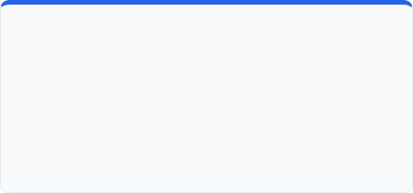
TỔNG QUAN KIẾN TRÚC MICROSERVICES
Website được xây dựng theo mô hình dịch vụ nhỏ giúp:
•
Mở rộng linh hoạt: Nâng cấp độc lập từng thành phần.
Giao tiếp liên dịch vụ qua REST API & Apache Kafka
•
Cô lập lỗi: Một dịch vụ gặp sự cố không ảnh hưởng đến toàn hệ thống.
•
Dữ liệu riêng biệt: Áp dụng mô hình Database per Service.

Slide 6






CHI TIẾT CÁC DỊCH VỤ LÕI (PHẦN 1)
User Service
Product Service
Inventory Service
Quản lý người dùng, phân quyền ADMIN/CUSTOMER và xác thực an toàn bằng JWT.
Quản lý thông tin sản phẩm, danh mục và các biến thể về kích cỡ, màu sắc.
Kiểm soát kho bãi, cập nhật số lượng SKU và lưu nhật ký xuất nhập kho.

Slide 7






CHI TIẾT CÁC DỊCH VỤ LÕI (PHẦN 2)
Order Service
Notification Service
Chatbot Service
Xử lý đơn hàng, giỏ hàng và tích hợp quy trình thanh toán cho người dùng.
Xử lý gửi email xác nhận đơn hàng tự động thông qua sự kiện từ Kafka.
Cung cấp giao diện tương tác và quản lý lịch sử hội thoại của người dùng với AI.

Slide 8

DỊCH VỤ HẠ TẦNG KỸ THUẬT
API Gateway
Eureka Server
Điểm truy cập tập trung, thực hiện định tuyến yêu cầu và xác thực bảo mật cho toàn bộ hệ thống.
Hệ thống đăng ký và phát hiện dịch vụ (Service Discovery), giúp các Microservices kết nối động.

Slide 9
CHƯƠNG II
AGENTIC AI & TỰ ĐỘNG HÓA QUY TRÌNH

Slide 10
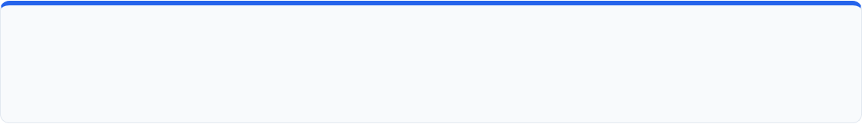


KHÁI NIỆM TÁC TỬ AI (AI AGENT)
AI Agent = Khả năng suy luận + Công cụ thực thi
Nhận thức & Lập kế hoạch
Khả năng hành động
Sử dụng các mô hình ngôn ngữ lớn để hiểu ý định của người dùng và chia nhỏ nhiệm vụ cần thực hiện.
Không chỉ trả lời văn bản, AI Agent có thể truy cập Database và gọi các API của Microservices để lấy dữ liệu thực.

Slide 11
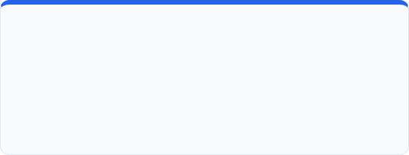
N8N - NỀN TẢNG ĐIỀU PHỐI AI
Hệ thống sử dụng n8n để xây dựng quy trình Agentic AI:
"n8n đóng vai trò là 'hệ thần kinh' giúp kết nối bộ não AI với các cánh tay thực thi là các dịch vụ Backend."
•
Kết nối trực tiếp giữa LLM và các Microservices.
•
Xử lý logic phức tạp bằng các Node chức năng.
•
Quản lý bộ nhớ và ngữ cảnh hội thoại lâu dài.

Slide 12


CÔNG NGHỆ RAG & VECTOR DATABASE
Qdrant Vector Database
Cơ chế truy xuất
Lưu trữ tri thức về sản phẩm và chính sách cửa hàng dưới dạng Vector hóa để AI tìm kiếm nhanh chóng.
AI truy xuất thông tin từ Qdrant để bổ sung ngữ cảnh cho câu trả lời, đảm bảo tính xác thực và cập nhật.

Slide 13
CHƯƠNG III
HÀNH TRÌNH TRẢI NGHIỆM NGƯỜI DÙNG

Slide 14



HÀNH TRÌNH KHÁCH HÀNG VỚI AI AGENT
01
02
03
Tư vấn sản phẩm
Hỗ trợ mua hàng
Chăm sóc sau mua
Tìm kiếm sản phẩm thông qua trò chuyện tự nhiên.
Giải đáp thắc mắc về Size, màu sắc và tồn kho.
Tra cứu đơn hàng và chính sách hậu mãi tức thì.

Slide 15
TÁC TỬ TƯ VẤN PHONG CÁCH CÁ NHÂN
Trợ lý AI giúp khách hàng:
Ví dụ tương tác: "Tôi muốn tìm một đôi giày chạy bộ Nike size 41 dưới 2 triệu đồng." -> AI trả về danh sách chính xác từ Database.
•
Tìm đồ thể thao theo bộ môn (Yoga, Gym, Chạy bộ).
•
Gợi ý sản phẩm dựa trên số đo và giới tính.
•
Kiểm tra tính sẵn có của biến thể sản phẩm.

Slide 16



TRỢ LÝ HẬU CẦN & CHÍNH SÁCH
Loại bỏ rào cản khi người dùng phải tự tìm đọc các chính sách phức tạp.
Giao nhận & Phí ship
Quy định đổi trả
Cung cấp thông tin phí vận chuyển và thời gian giao hàng dự kiến dựa trên địa lý của khách hàng.
Hướng dẫn khách hàng thủ tục đổi trả hoặc bảo hành sản phẩm lỗi một cách nhanh chóng qua Chatbot.

Slide 17

HỒ SƠ SỞ THÍCH KHÁCH HÀNG (USER PROFILE)
Hệ thống tự động ghi nhận và cá nhân hóa:
Trải nghiệm mua sắm trở nên gần gũi như có một trợ lý riêng hiểu rõ nhu cầu của bạn.
•
Ghi nhớ Size giày, áo thường mua của khách.
•
Lưu lại lịch sử quan tâm đến các thương hiệu cụ thể.
•
Tư vấn sản phẩm mới dựa trên gu thẩm mỹ đã biết.

Slide 18
HỆ THỐNG THÔNG BÁO TỨC THỜI
Cập nhật đơn hàng
Khuyến mãi cá nhân
Người dùng nhận thông báo email ngay khi đơn hàng được xác nhận hoặc thay đổi trạng thái giao hàng.
Gửi thông báo về các chương trình ưu đãi dành riêng cho sản phẩm người dùng đang quan tâm.

Slide 19
CHƯƠNG IV
QUẢN TRỊ DOANH NGHIỆP THÔNG MINH

Slide 20
TRỢ LÝ PHÂN TÍCH DÀNH CHO QUẢN TRỊ VIÊN
Phân tích dữ liệu tự động
Giám sát kho hàng
AI hỗ trợ Admin truy vấn các báo cáo về doanh thu, số lượng đơn hàng và giá trị đơn trung bình (AOV).
Tự động phát hiện và cảnh báo các sản phẩm sắp hết hàng hoặc tồn kho lâu ngày để Admin xử lý.

Slide 21



TRUY VẤN DỮ LIỆU BẰNG NGÔN NGỮ TỰ NHIÊN
Admin có thể hỏi trực tiếp hệ thống AI để lấy số liệu thay vì phải thao tác qua nhiều bảng biểu.
Yêu cầu của Admin: "Cho tôi biết doanh thu của các sản phẩm Adidas trong tuần qua."
AI phản hồi: "Tổng doanh thu sản phẩm Adidas là 15.200.000 VNĐ với 12 đơn hàng thành công."

Slide 22
CHƯƠNG V
TRIỂN KHAI & KẾT QUẢ ĐẠT ĐƯỢC

Slide 23
CƠ SỞ DỮ LIỆU & QUẢN LÝ SCHEMA
MySQL Microservices
Qdrant Vector Store
Mỗi dịch vụ sở hữu Schema riêng biệt (User, Product, Order, v.v.), đảm bảo dữ liệu không bị chồng chéo.
Lưu trữ dữ liệu phi cấu trúc phục vụ riêng cho các tác vụ suy luận thông minh của AI Agent.

Slide 24






QUY TRÌNH DEVOPS & CI/CD
Docker Compose
GitHub Actions
Quality Gate
Container hóa toàn bộ hệ thống để đồng nhất môi trường triển khai.
Tự động hóa Build & Test mỗi khi cập nhật mã nguồn mới.
Kiểm tra Unit Test nghiêm ngặt trước khi tích hợp dịch vụ.

Slide 25
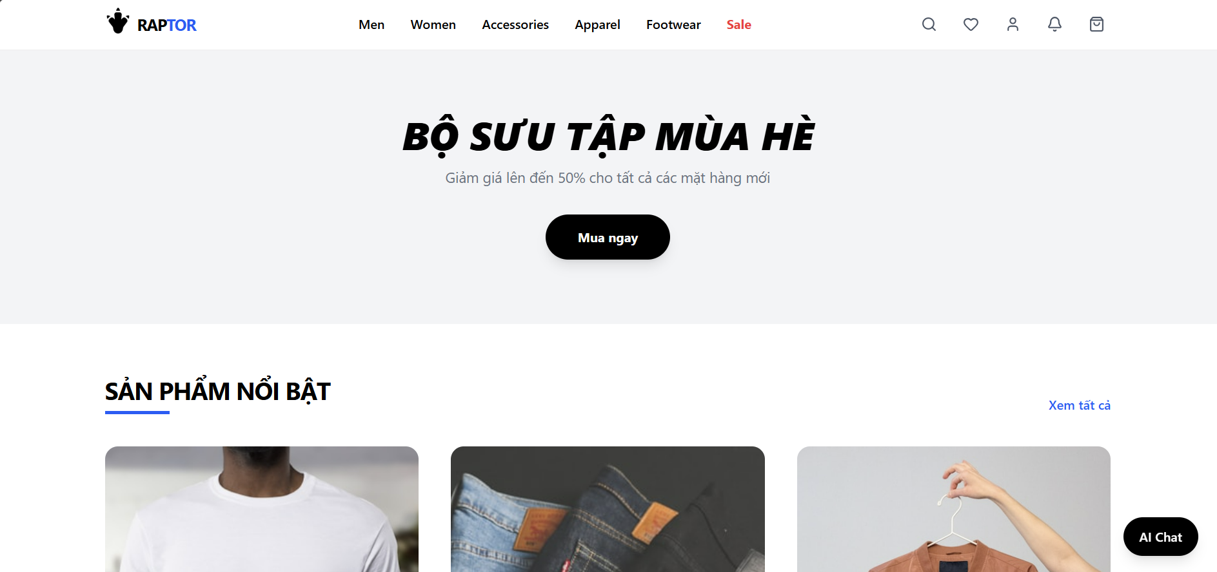

GIAO DIỆN WEBSITE TMĐT - PHÍA KHÁCH HÀNG
Trải nghiệm mua sắm
•
Xây dựng bằng Next.js 16 hiện đại.
•
Tốc độ tải trang nhanh, chuẩn SEO.
•
Tương thích hoàn toàn với mọi thiết bị di động.
GIAO DIỆN TRANG CHỦ & DANH MỤC

Slide 26
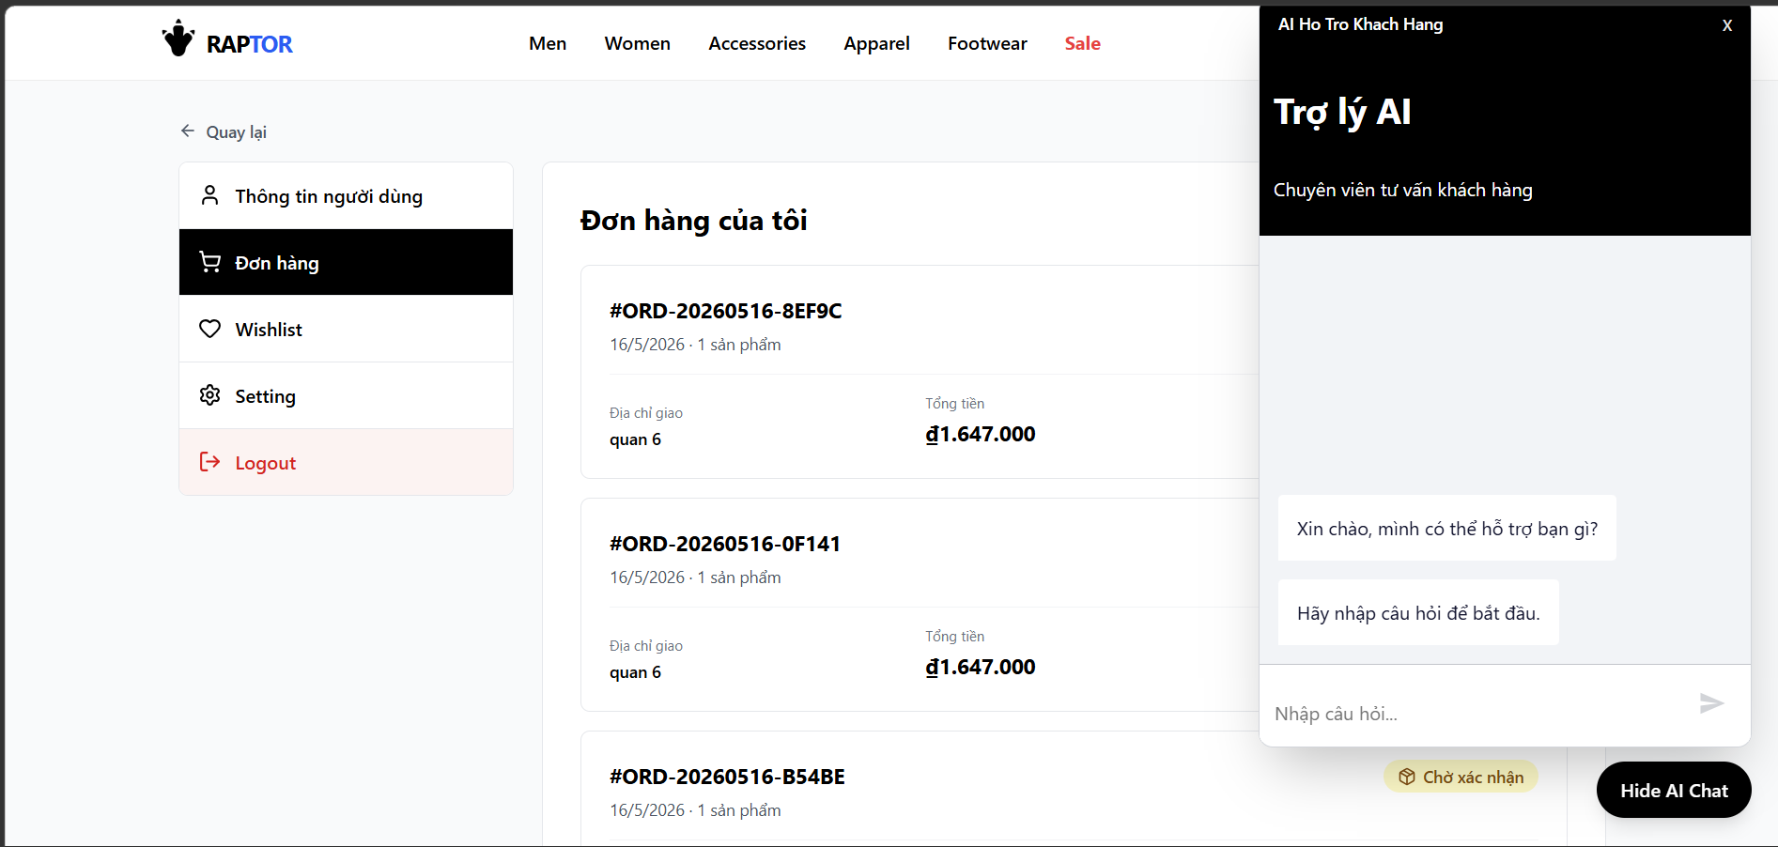

GIAO DIỆN TRỢ LÝ ẢO AI CHAT
Tương tác thời gian thực
•
Widget chat nhúng trực tiếp trên website.
•
Kết nối thông suốt với Workflow n8n.
•
Hiển thị thẻ sản phẩm trực quan ngay trong hội thoại.
GIAO DIỆN CHATBOT TƯ VẤN

Slide 27
HIỆU NĂNG PHẢN HỒI CỦA AI AGENT
Advisor Agent (Tư vấn & Gợi ý sản phẩm)
Logistics Agent (Tra cứu chính sách RAG)
Admin Agent (Tổng hợp báo cáo dữ liệu)
Thời gian phản hồi ổn định đảm bảo trải nghiệm người dùng không bị gián đoạn.

Slide 28



TỔNG KẾT KẾT QUẢ KIỂM THỬ HỆ THỐNG
183
100%
Test Cases tự động
Tỷ lệ Thành công (Pass)
Mọi quy trình từ nghiệp vụ Microservices đến logic suy luận của AI đều đã được kiểm tra nghiêm ngặt.

Slide 29


KẾT LUẬN & HƯỚNG PHÁT TRIỂN
Kết luận: Hệ thống đã tích hợp thành công AI Agent vào quy trình TMĐT, giúp tự động hóa khâu tư vấn khách hàng và quản trị dữ liệu kinh doanh hiệu quả.
Hướng phát triển: Nâng cấp khả năng suy luận đa nhiệm của AI, triển khai hệ thống lên hạ tầng đám mây (AWS/Azure) và tích hợp thêm trợ lý giọng nói.

Slide 30

TRÂN TRỌNG CẢM ƠN!
Nhóm rất mong nhận được câu hỏi và đóng góp từ Thầy.
Email: masao20041010@gmail.com
Dự án: Raptor Sport E-Commerce Platform
© 2026 - Nhóm Đồ Án DCT122C5

